Slide 1
ระบบหน่วยเสียงสระ

Slide 2
เสียงสระ
เสียงสระ เกิดจากการเคลื่อนไหวของลิ้นและรูปปาก โดยใช้กระแสลมจากปอด มีการดัดแปลงกระแสลมแบบเปิด ลิ้นห่างจากช่อปากมากพอทำให้ลมผ่านกลางช่องปากได้สะดวก เส้นเสียงสั่นตลอดช่วงเวลาของการออกเสียง สระจึงเป็นเสียงก้องเสมอ

Slide 3
ประเภทของสระ
สระเดี่ยว
เสียงสระที่ไม่มีการเปลี่ยนระดับหรือตำแหน่งของลิ้น
สระเดี่ยวเสียงสั้น เช่น
[a] [e] [o]
สระเดี่ยวเสียงยาว เช่น
[a:] [e:] [o:]
สระประสมสองเสียง
เสียงสระที่มีการเปลี่ยนระดับหรือตำแหน่งของลิ้น 1 ครั้ง จากจุดเริ่มต้นไปจนถึงจุดสิ้นสุดของการเปล่งเสียง เช่น [ia] [ai] [ua] [au] [ɯa]
สระประสมสามเสียง
เสียงสระที่มีการเปลี่ยนระดับหรือตำแหน่งของลิ้น 2 ครั้ง จากจุดเริ่มต้นไปจนถึงจุดสิ้นสุดของการเปล่งเสียง เช่น [uei] [ieu] [wei]

Slide 4
ระบบหน่วยเสียงสระในภาษาไทย
ในภาษาไทยจัดเสียงสระไว้สองประเภท ได้แก่ สระเดี่ยว และสระประสมสองเสียง เนื่องจากในภาษาไทยมีเสียงพยัญชนะกึ่งสระ [w] และ [j] แม้ว่าพยัญชนะทั้งสองเสียงจะมีสัทลักษณะที่ใกล้เคียงกับเสียงสระ [u] (อู) และ[ i] (อี) ตามลำดับ แต่เมื่อกำหนดให้ [w] และ [j] เป็นเสียงพยัญชนะจึงทำให้ภาษาไทยไม่มีสระประสมสามเสียง

Slide 5
สระเสียงเดี่ยวในภาษาไทย
สระเสียงยาว 9 เสียง
สระเสียงสั้น 9 เสียง
สระหน้า (ลิ้นส่วนหน้า)
สระหน้า (ลิ้นส่วนหน้า)
ที่ | สระ | ความสัมพันธ์ของลิ้น | ริมฝีปาก | ความสั้นยาวของเสียง
1 | [i] (อิ) | สระปิด | ปากไม่ห่อ | เสียงสั้น
2 | [e] (เอะ) | สระกึ่งปิด | ปากไม่ห่อ | เสียงสั้น
3 | [ɛ] (แอะ) | สระกึ่งเปิด | ปากไม่ห่อ | เสียงสั้น
ที่ | สระ | ความสัมพันธ์ของลิ้น | ริมฝีปาก | ความสั้นยาวของเสียง
1 | [i:] (อี) | สระปิด | ปากไม่ห่อ | เสียงยาว
2 | [e:] (เอ) | สระกึ่งปิด | ปากไม่ห่อ | เสียงยาว
3 | [ɛ:] (แอ) | สระกึ่งเปิด | ปากไม่ห่อ | เสียงยาว

Slide 6
สระเสียงเดี่ยวในภาษาไทย
สระเสียงยาว 9 เสียง
สระเสียงสั้น 9 เสียง
สระกลาง (ลิ้นส่วนกลาง)
สระกลาง (ลิ้นส่วนกลาง)
ที่ | สระ | ความสัมพันธ์ของลิ้น | ริมฝีปาก | ความสั้นยาวของเสียง
1 | [ɯ] (อึ) | สระปิด | ปากไม่ห่อ | เสียงสั้น
2 | [ɤ] (เออะ) | สระกึ่งปิด | ปากไม่ห่อ | เสียงสั้น
3 | [a] (อะ) | สระเปิด | ปากไม่ห่อ | เสียงสั้น
ที่ | สระ | ความสัมพันธ์ของลิ้น | ริมฝีปาก | ความสั้นยาวของเสียง
1 | [ɯː] (อือ) | สระปิด | ปากไม่ห่อ | เสียงยาว
2 | [ɤː] (เออ) | สระกึ่งปิด | ปากไม่ห่อ | เสียงยาว
3 | [aː] (อา) | สระเปิด | ปากไม่ห่อ | เสียงยาว

Slide 7
สระเสียงเดี่ยวในภาษาไทย
สระเสียงยาว 9 เสียง
สระเสียงสั้น 9 เสียง
สระหลัง (ลิ้นส่วนหลัง)
สระหลัง (ลิ้นส่วนหลัง)
ที่ | สระ | ความสัมพันธ์ของลิ้น | ริมฝีปาก | ความสั้นยาวของเสียง
1 | [u] (อุ) | สระปิด | ปากห่อ | เสียงสั้น
2 | [o] (โอะ) | สระกึ่งปิด | ปากห่อ | เสียงสั้น
3 | [ɔ] (เอาะ) | สระกึ่งเปิด | ปากห่อ | เสียงสั้น
ที่ | สระ | ความสัมพันธ์ของลิ้น | ริมฝีปาก | ความสั้นยาวของเสียง
1 | [uː] (อู) | สระปิด | ปากห่อ | เสียงยาว
2 | [oː] (โอ) | สระกึ่งปิด | ปากห่อ | เสียงยาว
3 | [ɔː] (ออ) | สระกึ่งเปิด | ปากห่อ | เสียงยาว

Slide 8
สระประสมสองเสียงในภาษาไทย
สระประสมสองเสียงเกิดจากการเปลี่ยนแปลงระดับของลิ้น 1 ตำแหน่ง เมื่อมีการออกเสียงสระ ซึ่งสระประสมสองเสียงในภาษาไทยมีทิศทางการเปลี่ยนระดับของลิ้นจากระดับสูงเคลื่อนไปสู่ระดับต่ำ สระเสียงแรกเป็นสระสูงทั้งหมด ได้แก่ สระหน้า [i] (อิ) , สระกลาง[ɯ] (อึ) และสระหลัง [u] (อุ)

Slide 9
สระประสมสองเสียงในภาษาไทย
ส่วนสระเสียงที่สองเป็นสระต่ำลิ้นส่วนกลาง
[a] (อะ) เมื่อเคลื่อนลิ้นจากตำแหน่งแรกสู่ตำแหน่งที่สอง ออกเสียงสระได้ดังนี้
[ia] (เอียะ) ประสมจากสระ อิ และ อะ
[ɯa] (เอือะ) ประสมจากสระ อึ และ อะ
[ua] (อัวะ) ประสมจากสระ อุ และ อะ

Slide 10
เสียงวรรณยุกต์ (Tones)
วรรณยุกต์เป็นระดับเสียงสูงต่ำในคำ โดยปรากฏในระดับพยางค์ที่ประกอบขึ้นเป็นคำ เมื่อเสียงวรรณยุกต์เปลี่ยนจึงทำให้ความหมายของคำเปลี่ยนแปลงไป การกำหนดระดับเสียงสูงต่ำของวรรณยุกต์แบ่งออกเป็นเสียงที่แตกต่างกัน 5 ระดับ โดยใช้เลข 1ถึง 5 แทนระดับเสียงจากต่ำไปหาสูงตามลำดับ การบรรยายวรรณยุกต์สามารถใช้ตำเลข หรือระดับเสียง เช่น สูง กลางค่อนข้างสูง ต่ำ วิธีการบรรยายเสียงวรรณยุกต์สามารถทำได้หลายแบบ ตัวอย่าง

Slide 11
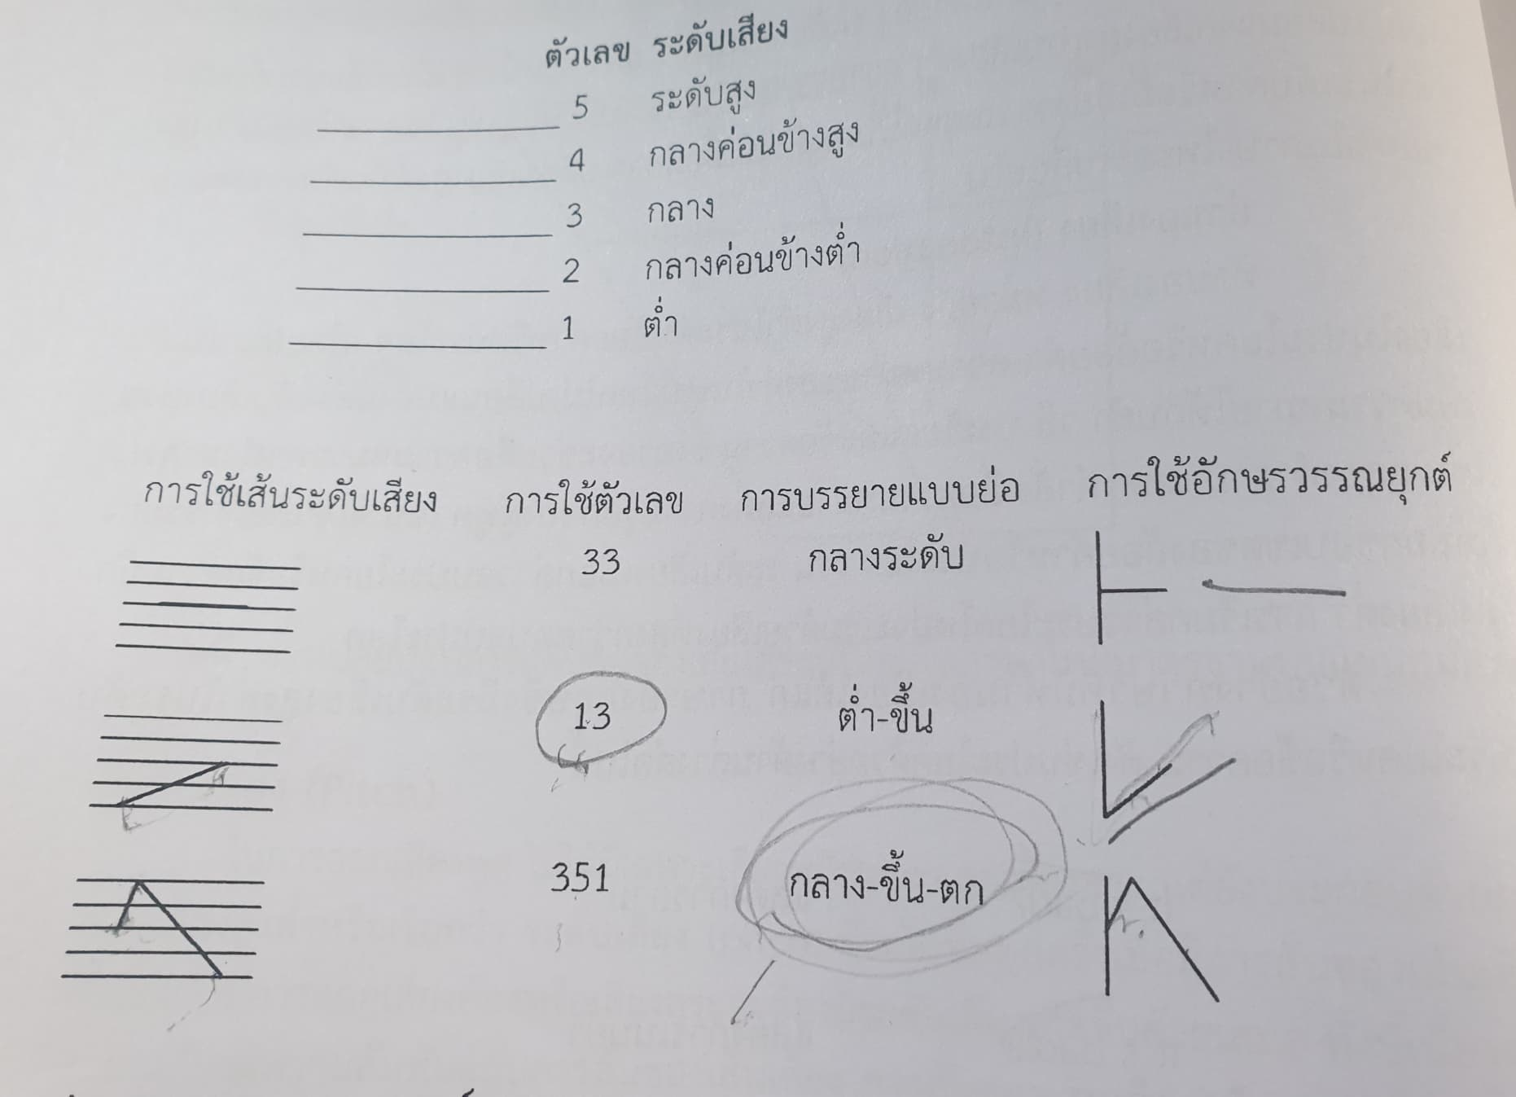

Slide 12
ลำดับที่ | สัทอักษร | รูปวรรณยุกต์ | ชื่อเรียก | ลักษณะการออกเสียง
1 | ไม่มีรูป | ไม่มีรูป | สามัญ | กลาง-ระดับ
2 | /màk/ | ( -่ ) | เอก | ต่ำ-ระดับ
3 | /mâːk/ | ( -้ ) | โท | สูง-ตก
4 | /mák/ | ( -๊ ) | ตรี | สูง-ระดับ
5 |  | ( -๋ ) | จัตวา | ต่ำ-ขึ้น

